Slide 1
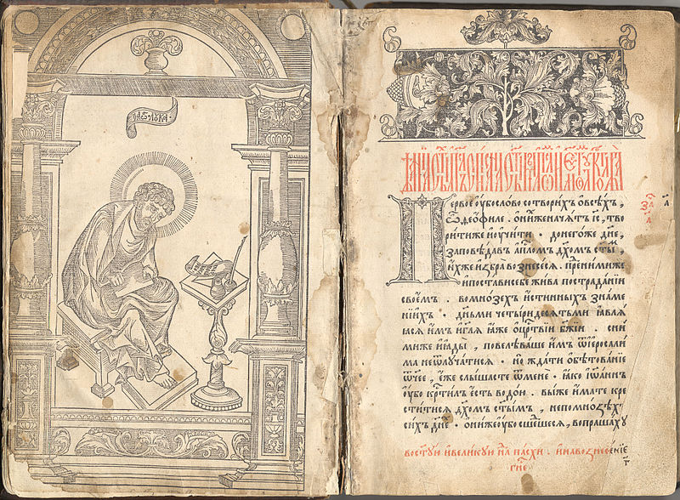
Апостол
450 лет

Slide 2
Разминка
В каком году был издан «Апостол»?
1564

Slide 3
Домашнее задание

Slide 4
Чтение текста

Slide 5
Иконография апостолов

Slide 6
Кто это?
Апостол Пётр

Slide 7
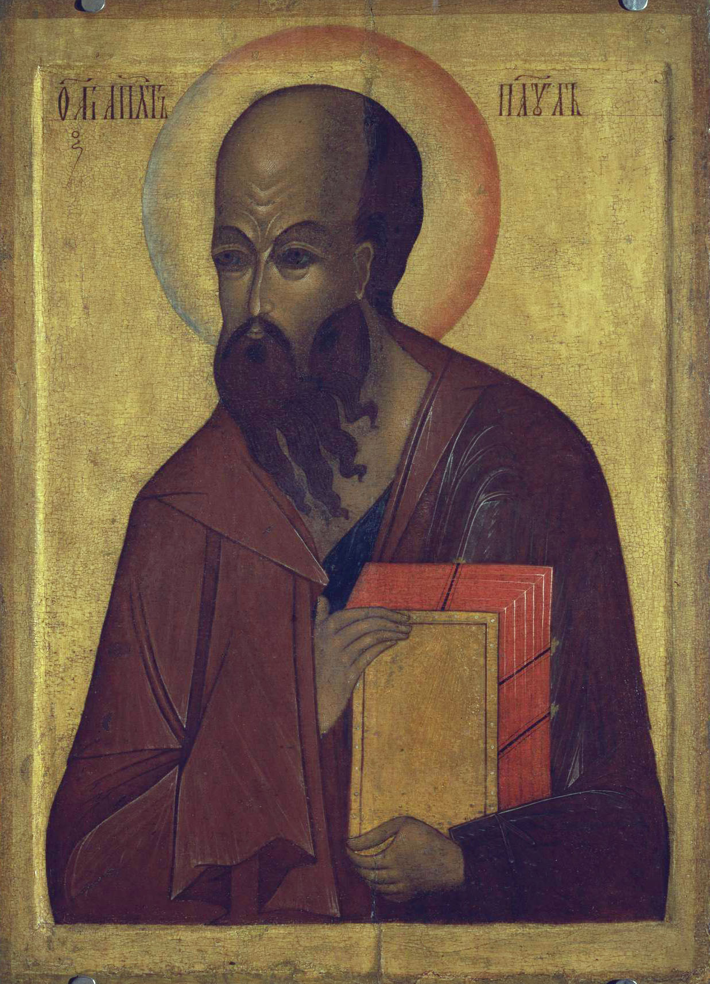
Кто это?
Апостол Павел

Slide 8
Кто это?
Апостол Пётр

Slide 9
Кто это?
Апостол и Евангелист Матфей

Slide 10
Кто это?
Апостол и Евангелист Лука

Slide 11
Кто это?
Апостол и Евангелист Марк

Slide 12
Кто это?
Апостол и Евангелист Иоанн

Slide 13
Кто это?
Апостол и Евангелист Иоанн

Slide 14
Кто это?
Апостол Пётр

Slide 15
Кто это?
Апостол Пётр

Slide 16
Кто это?

Slide 17
Дополнительный вопрос

Slide 18
Кто это?

Slide 19
Кто это?
Апостол и Евангелист Лука

Slide 20
Блиц-вопросы

Slide 21
Блиц-вопросы
1. Сколько книг в Новом Завете?
27
33
25
2. Какая книга не входит в «Апостол»?
Соборное послание Иуды
Откровение Иоанна Богослова
Послание к Евреям ап. Павла.
3. Как сказать по-гречески «посланник»?
4. Сколько дьяконов было избрано апостолами?
5. Почему послания ап. Павла не называются соборными?

Slide 22
Блиц-вопросы
1. Сколько книг в «Апостоле»?
21
22
23
2. Какая книга из перечисленных является «учительной»?
Соборное послание Иуды
Откровение Иоанна Богослова
Деяния святых апостолов
3. Как сказать по-гречески «откровение»?
4. Кто из христиан первым принял мученическую кончину?
5. Почему послания ап. Иоанна Богослова называются соборными?

Slide 23
Письменное слово - от истоков к современности

Slide 24
Поставьте в хронологическом порядке
Синодальный перевод Библии Свт. Филарета Московского.
«Повесть временных лет» св. Нестора Летописца .
«Апостол» Ивана Фёдорова.

Slide 25
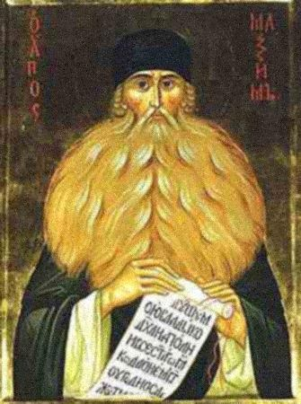
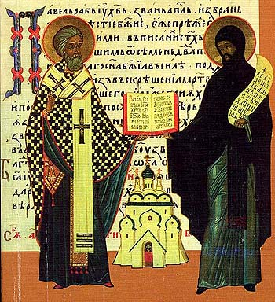
Поставьте в хронологическом порядке

Slide 26
Жития Апостолов.

Slide 27
Конкурс капитанов.

Slide 28
Тропарь Крещению Господню.
Во Иордане крещающуся Тебе, Господи, / троическое явися поклонение, / Родителев бо глас свидетельствоваше Тебе, / возлюбленного Тя Сына именуя, / и Дух в виде голубине, / извествоваше словесе утверждение. / Явлейся Христе Боже, / и мир просвещей, слава Тебе.

Slide 29
Тропарь Сретению Господню.
Радуйся, Благодатная Богородице Дево, / из Тебе бо возсия Солнце правды, Христос Бог наш, / просвещаяй сущия во тьме. / Веселися и ты, старче праведный, / приемый во объятия Свободителя душ наших, / дарующаго нам воскресение.

Slide 30
Тропарь. Благовещению Пресвятой Богородицы.
Днесь спасения нашего главизна, / и еже от века таинства явление, / Сын Божий, Сын Девы бывает, / и Гавриил благодать благовествует, / тем же и мы с ним Богородице возопиим: / радуйся, Благодатная, / Господь с Тобою.

